Slide 1
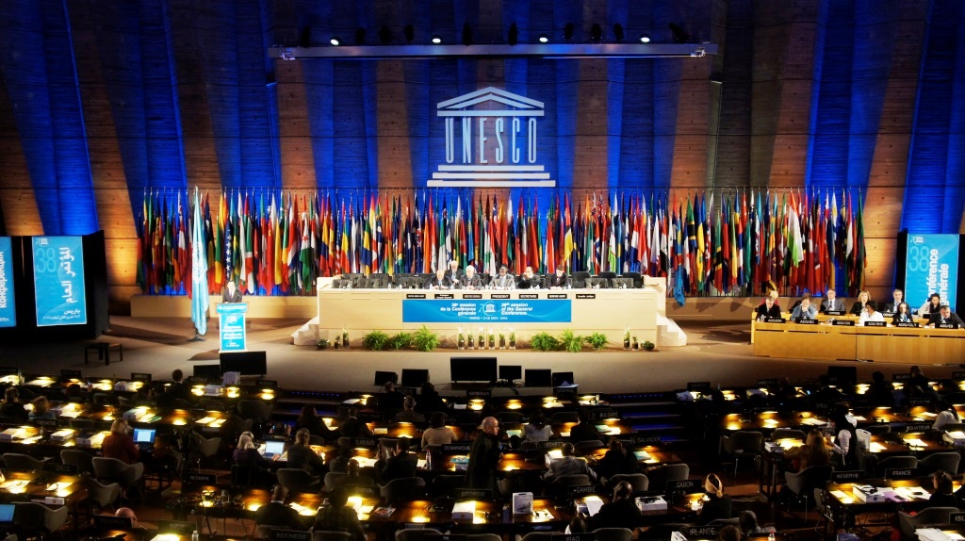

Slide 2
“Solo una mente educada puede entender un pensamiento diferente al suyo, sin necesidad de aceptarlo”
Aristóteles

Slide 3
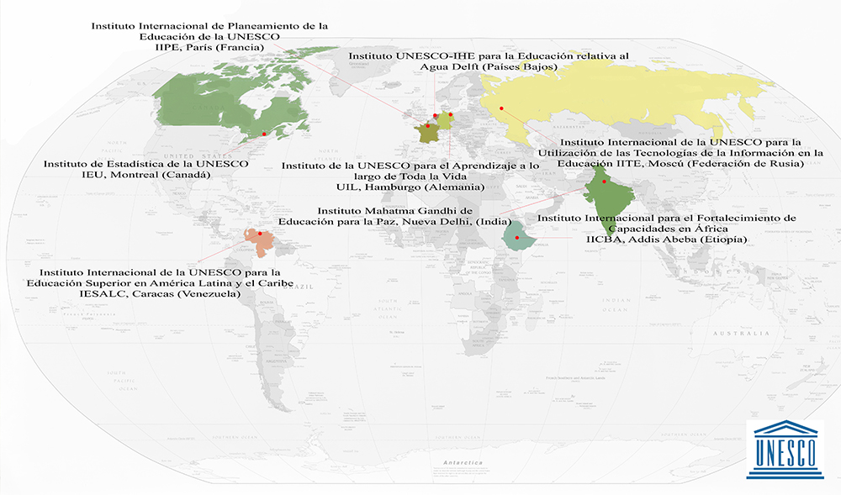

Slide 4

Magis vident oculi quam oculus.
“Ven mejor más ojos que uno solo”.
Apertura: 2 y 3 de febrero 2012 - Bogotá, Colombia

Slide 5
Propósito
El Observatorio Regional de Responsabilidad Social Universitaria, asumirá como desafío las obligaciones –deberes- de todos y cada uno como práctica comunitaria y comunicativa que anima el debate sobre el interés público, los valores ciudadanos, la creación de lazos vinculantes, de identidad colectiva a favor de poblaciones en situación de vulnerabilidad; De igual forma asume la promoción, desde las instituciones educativas y demás instituciones, de la formación de personas y profesionales gestores de ciudadanía, de valores académicos, sociales, culturales, artísticos, económicos, científicos, entre otros; valores que, de manera simultánea favorezcan el desarrollo, la innovación y provean propuestas de solución sostenible a problemas sociales.
Bogotá D.C 10 de enero 2012.
Guillermo Hoyos Vasquez
Humberto Grimaldo Durán
.

Slide 6
Criticar la arrogancia, el autoritarismo de intelectuales de izquierda o de derecha, en el fondo igualmente reaccionarios, que se consideran propietarios, los primeros del saber revolucionario, y los segundos del saber conservador; criticar el comportamiento de universitarios que pretenden concientizar a trabajadores rurales y urbanos sin concientizarse también con ellos; criticar un indisimulable aire de mesianismo, en el fondo ingenuo, de intelectuales que en nombre de la liberación de las clases trabajadoras imponen o buscan imponer la “superioridad” de su saber académico a las “masas incultas”
FREIRE PAULO, Pedagogía de la esperanza.

Slide 7
LOS TEJIDOS SOCIALES SE CANCERAN, CUANDOS LOS DEBERES
DE LOS UNOS SE TRANSFORMAN EN DERECHOS DE LOS OTROS
Nicolás Gómez Dávila

Slide 8
DEBERES Y DERECHOS

Slide 9

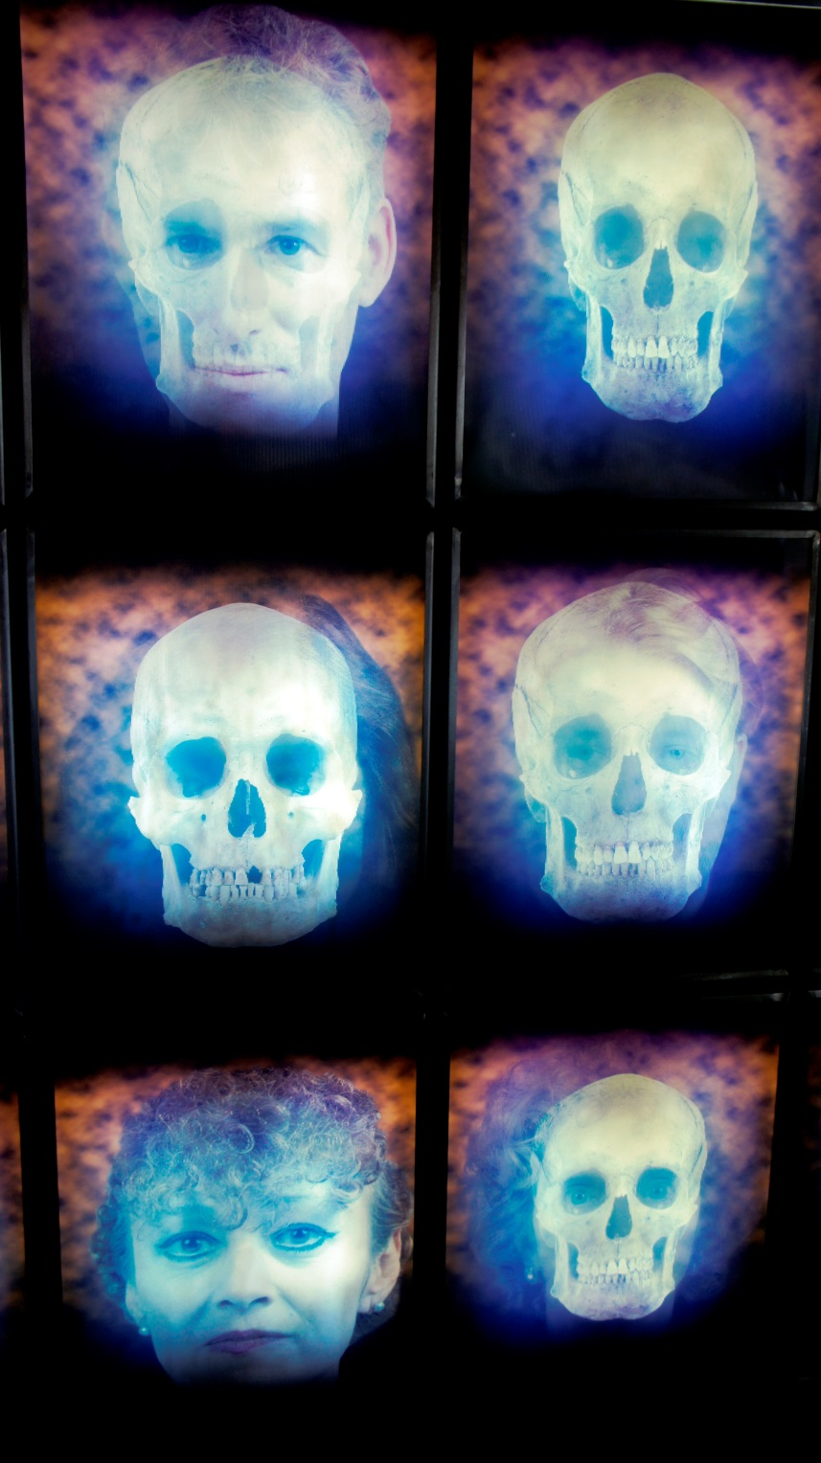
Derecho a la vida

Slide 10
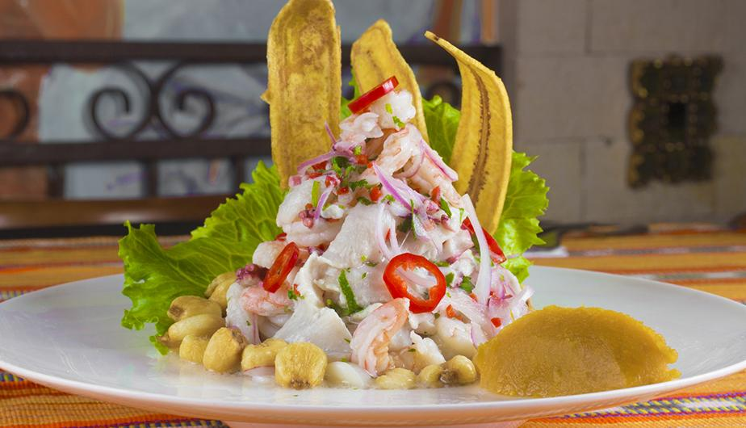

Slide 11
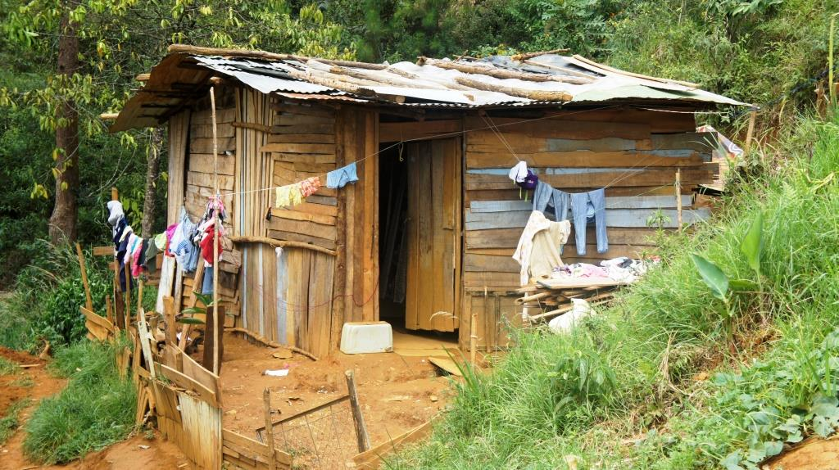
Derecho a una vivienda con todos
los servicios

Slide 12
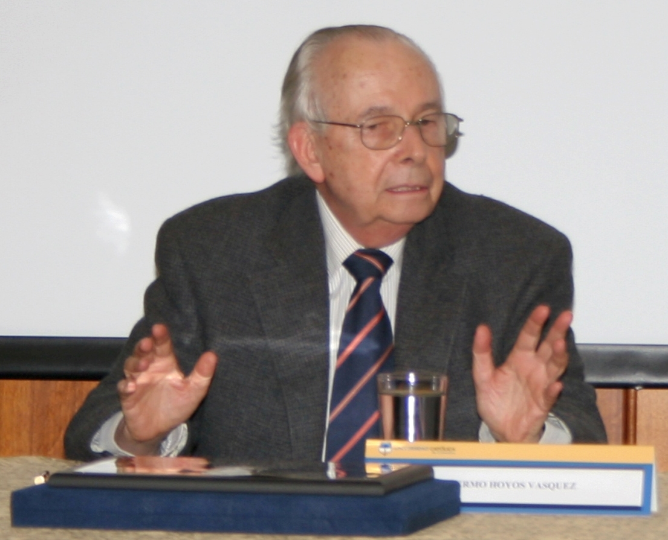

Slide 13
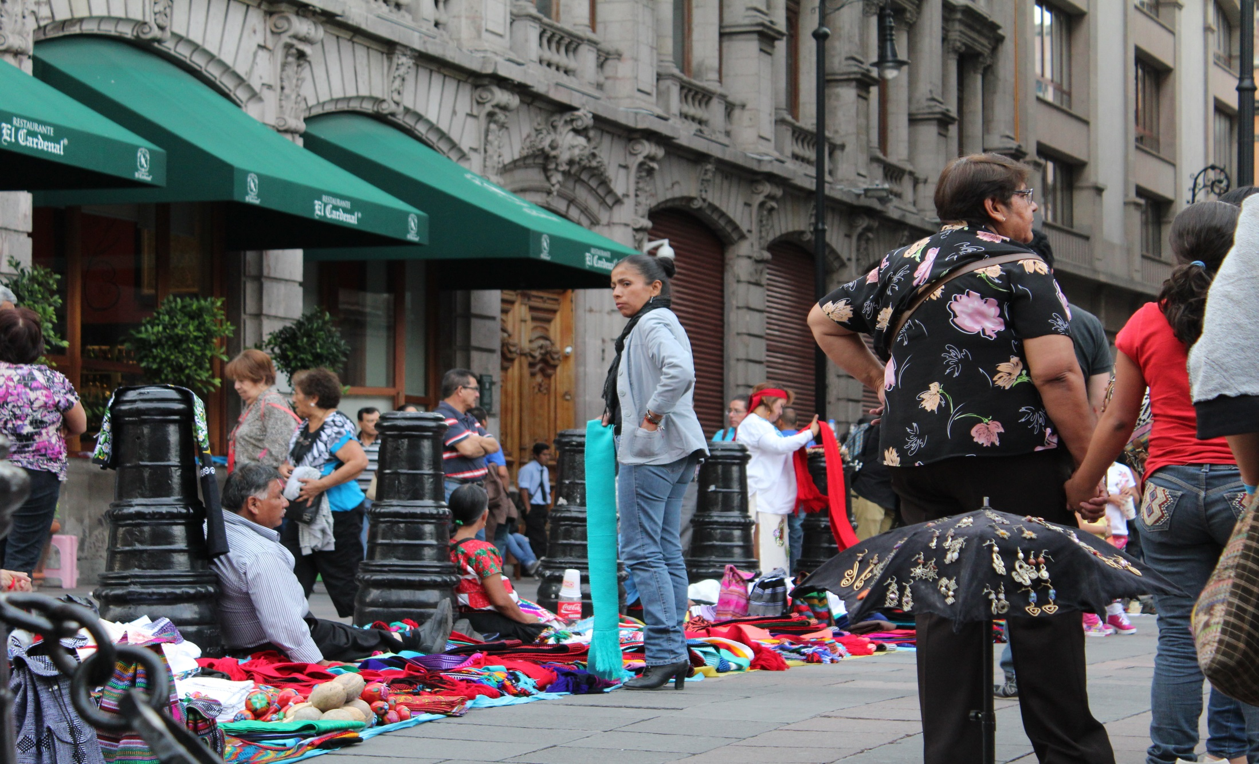
Derecho a la expresión

Slide 14
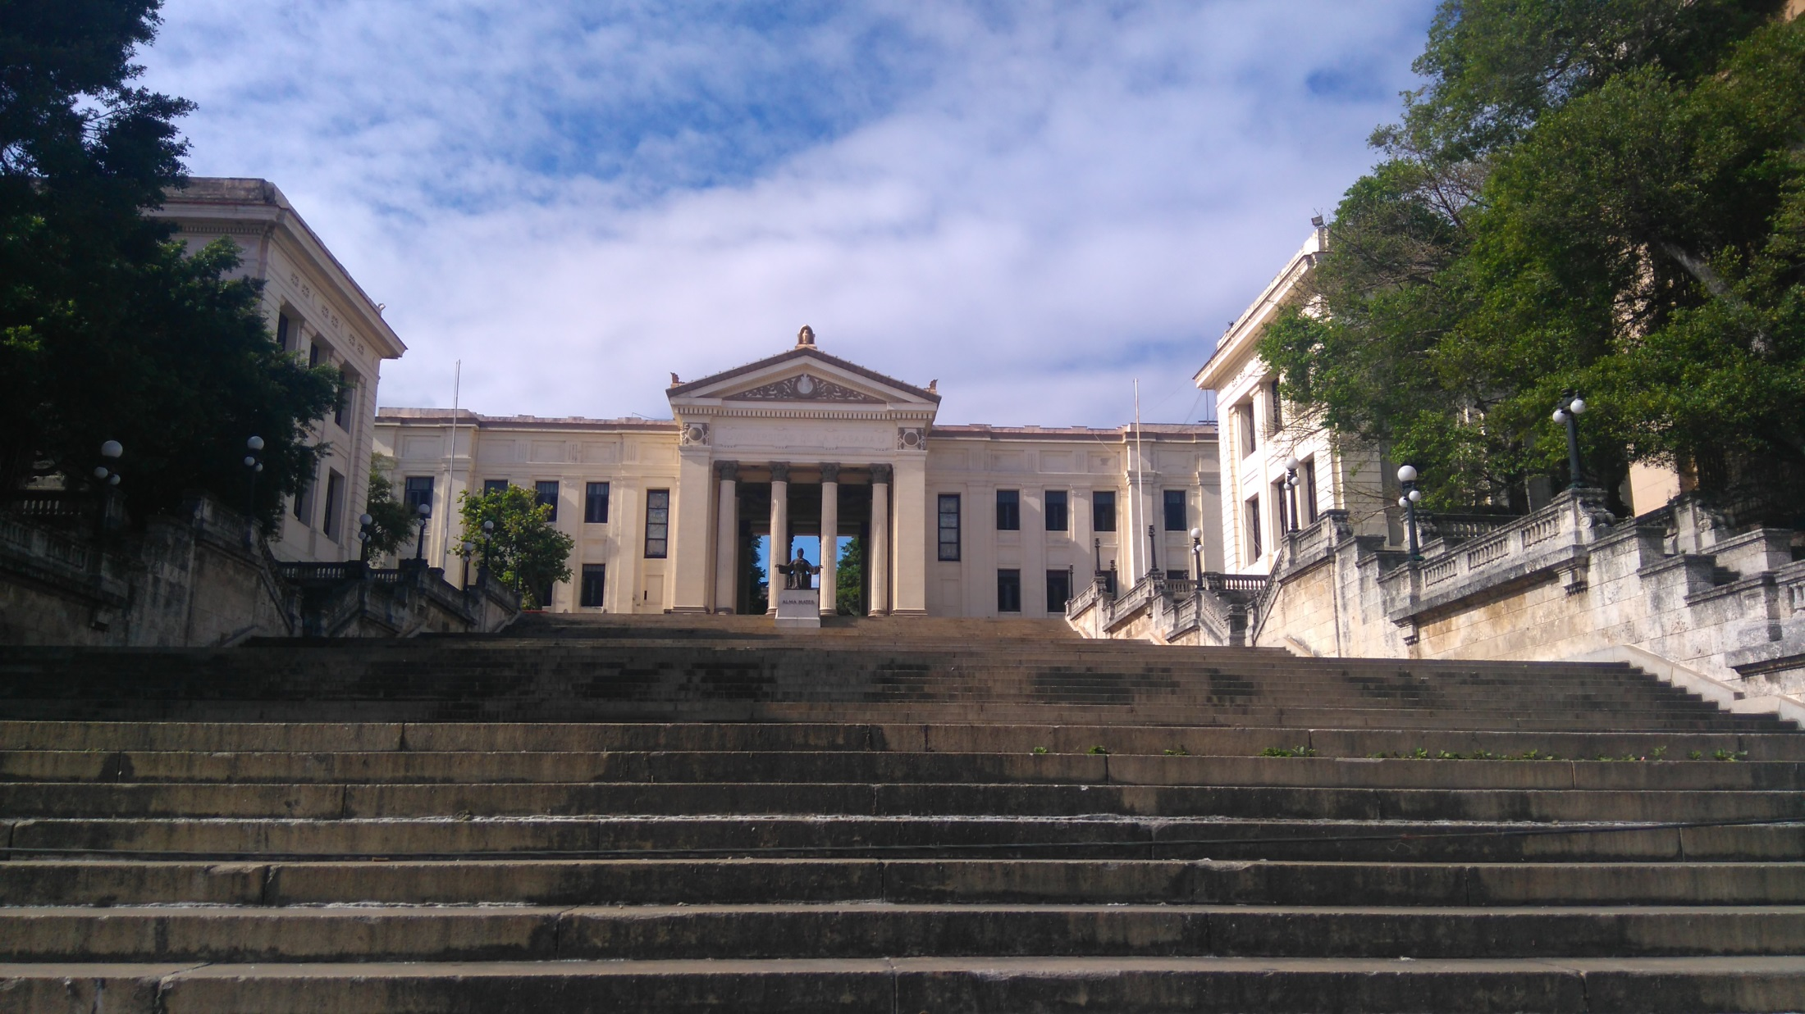
Derecho a la Educación.!

Slide 15
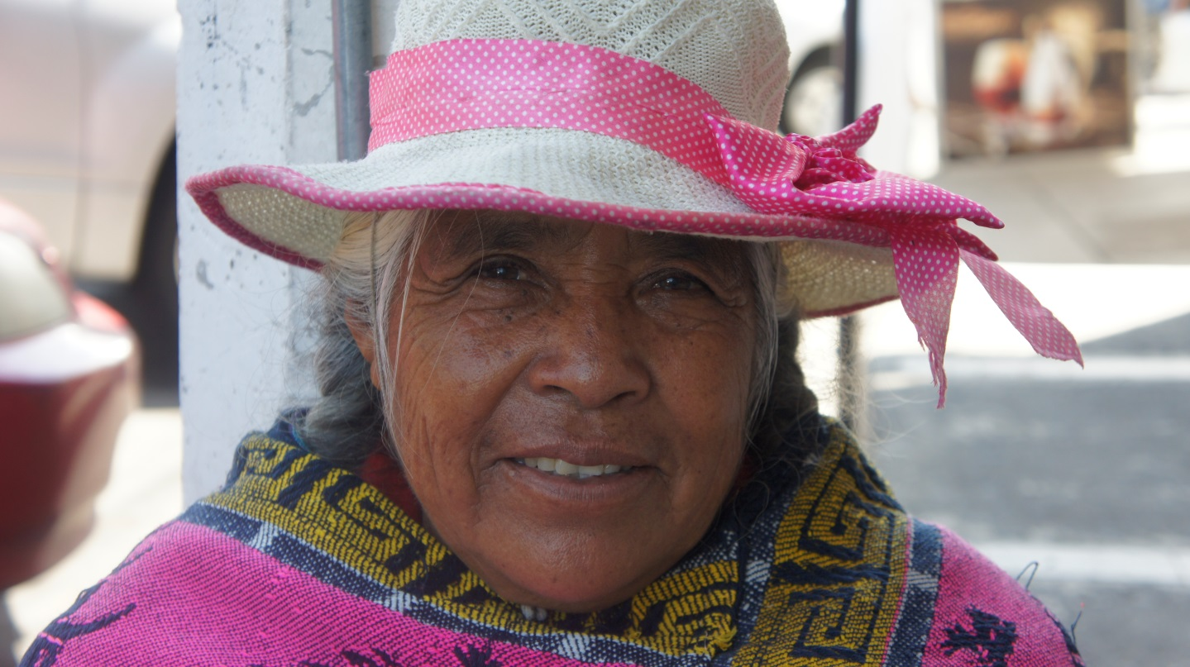
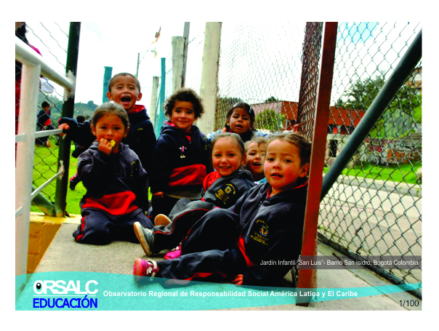
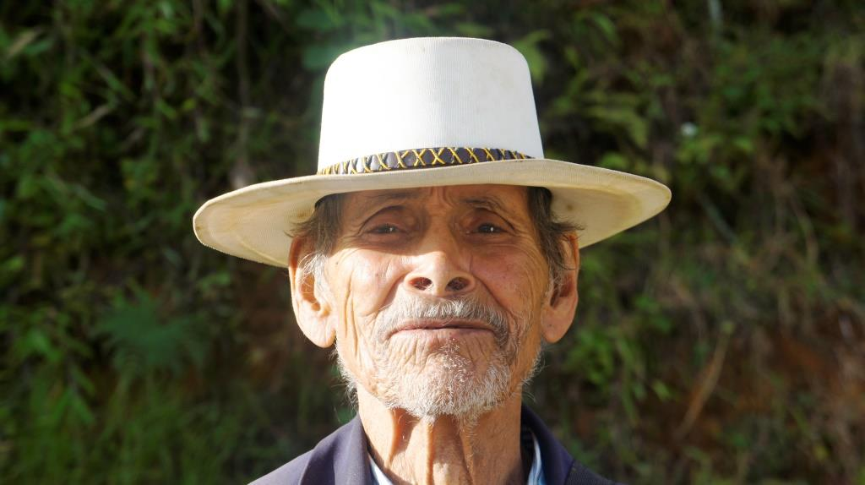

Slide 16
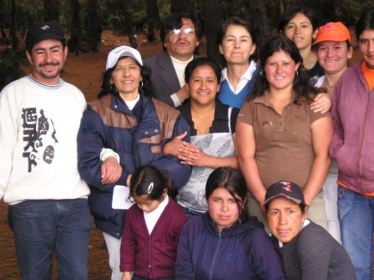
DERECHO A LA LIBRE ASOCIACIÓN

Slide 17
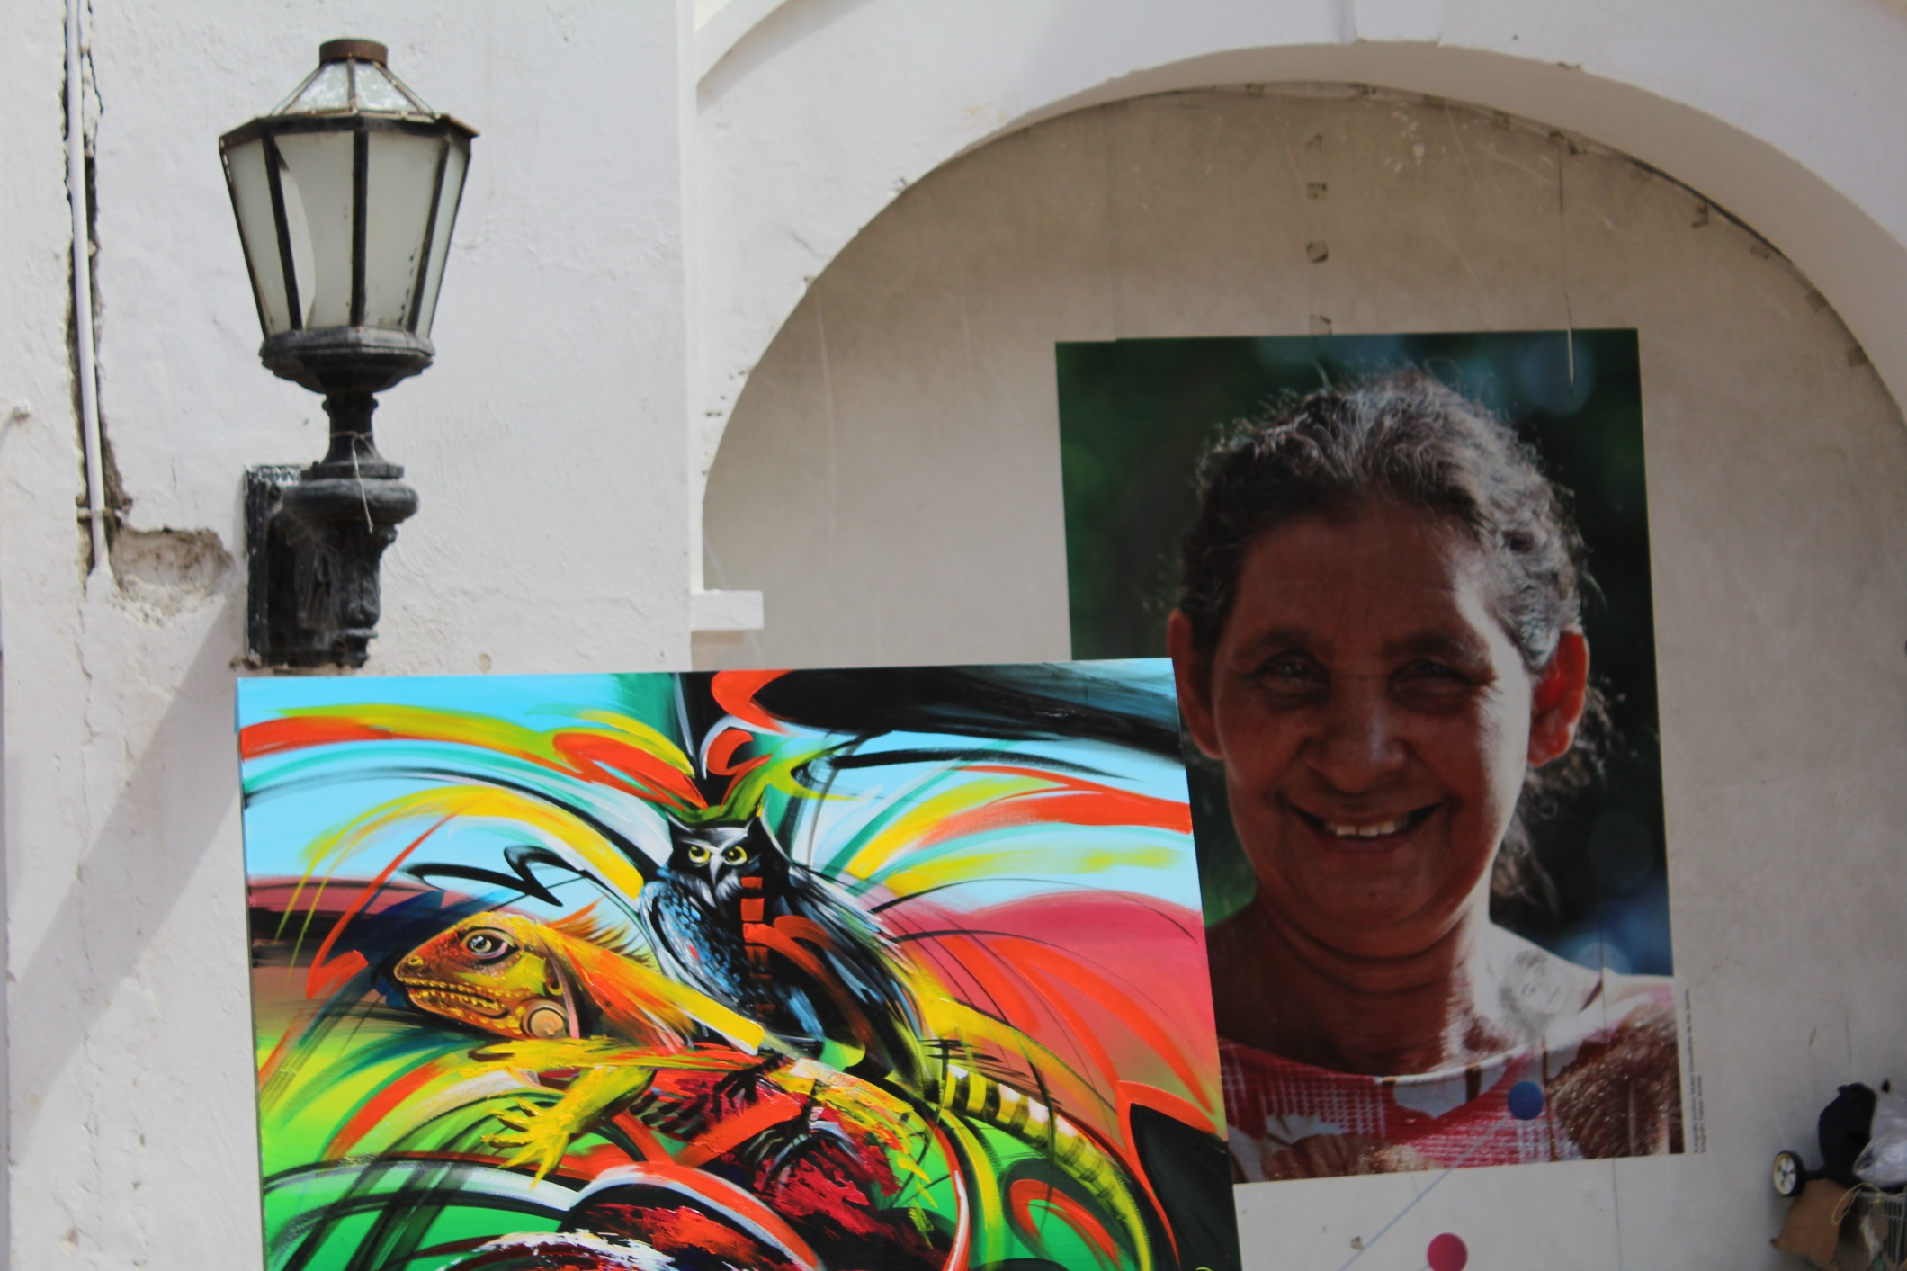

Slide 18
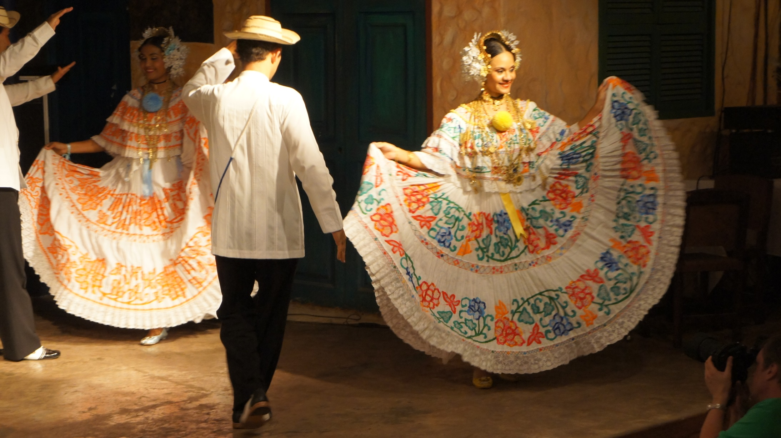

Slide 19
Relaciones
Derechos
Deberes

Slide 20
Personales
sociales
DERECHOS
Y
DEBERES

Slide 21
RESPONDER……
SER RESPONSABLE
Personal
Social
MORAL
Implican
a los otros
jURIDICA

Slide 22

Impactos……

Slide 23
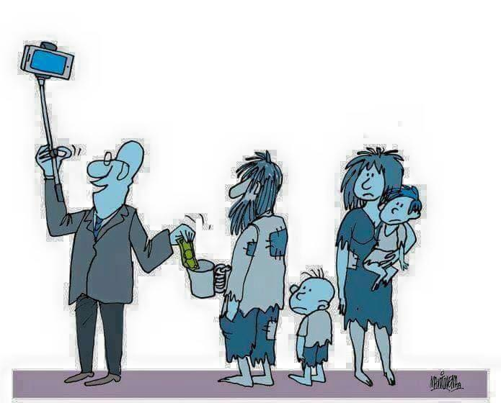

Slide 24
1.200 millones de personas en pobreza extrema,
1.400 millones sin electricidad, más de 2.000 millones sin instalaciones sanitarias, 700 millones sin agua segura,
795 millones con hambre.
17.000 niños mueren por día por causas totalmente evitables.

Slide 25
1% más rico tiene ya el 48% de la riqueza del mundo,
80 personas tienen más de $360.000 millones.
De seguir las tendencias actuales, en 2019, el 1% tendrá el 54% de la riqueza mundial.

Slide 26
Crecimiento regional estudiantil 2000-2012
Asia 155%
América latina 117%
África 92%
Europa 27 %

Slide 27
CONTEXTO
POBLACIONGLOBAL ESTUDIANTIL (Educación Superior)
1970: 28.600.000
2000: 99.500.000
2005: 139.000.000
2012: 196.000.000
2025: 263.000.000
2035: 520.000.000

Slide 28
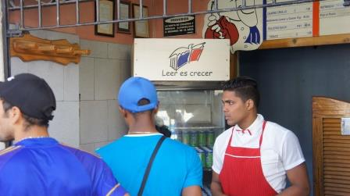
740.000.000 de 21 a 55 años

Slide 29

7.000.000.000 Personas…
38.4% Mundo digital

Slide 30
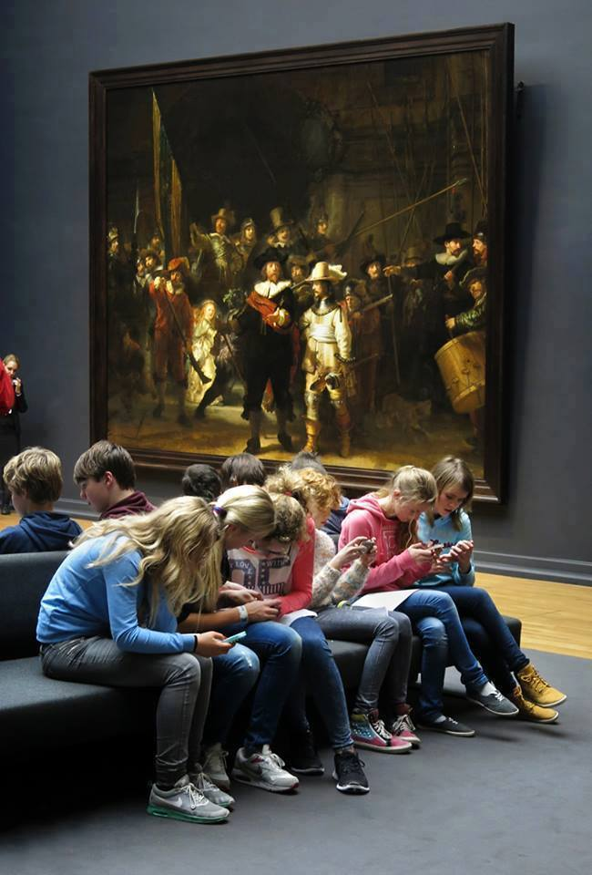
Personas
14 a 35 años
5 hrs
Redes sociales

Slide 31
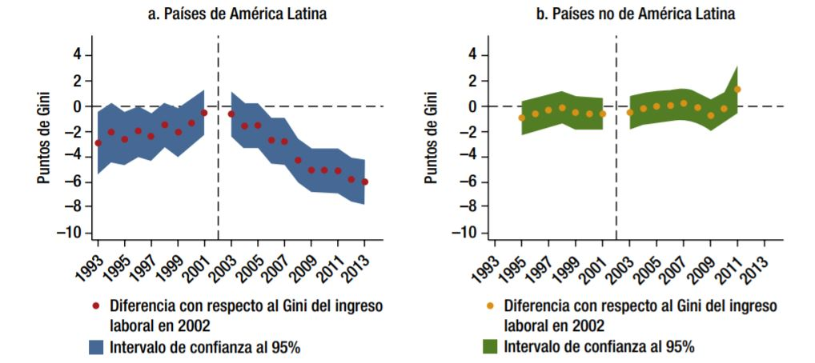
El coeficiente de Gini es un número entre 0 y 1, en donde 0 se corresponde con la perfecta igualdad (todos tienen los mismos ingresos) y donde el valor 1 se corresponde con la perfecta desigualdad (una persona tiene todos los ingresos y los demás ninguno).

Slide 32
El auge económico también coincidió con una enorme transformación educativa. La asistencia a la educación secundaria se disparó. Millones de jóvenes fueron a la universidad por primera vez. Aunque esto también significó que la prima salarial por educación disminuyó a medida que más latinoamericanos con título terciario ingresaban a la fuerza laboral. Los salarios para trabajadores poco capacitados aumentaron porque había menos de ellos para contratar. Asimismo, la prima salarial para trabajadores mayores bien educados disminuyó, tal vez debido a su incapacidad para adaptarse a las nuevas tecnologías.

Slide 33
CORRUPCION económico también coincidió con una enorme transformación educativa. La asistencia a la educación secundaria se disparó. Millones de jóvenes fueron a la universidad por primera vez. Aunque esto también significó que la prima salarial por educación disminuyó a medida que más latinoamericanos con título terciario ingresaban a la fuerza laboral. Los salarios para trabajadores poco capacitados aumentaron porque había menos de ellos para contratar. Asimismo, la prima salarial para trabajadores mayores bien educados disminuyó, tal vez debido a su incapacidad para adaptarse a las nuevas tecnologías.

Slide 34
A mayor capacidad de transacción en una economía, menores posibilidades de estancamiento en la misma.

Slide 35
MENOS ECONOMICA….
¿Qué se hizo? Impacto, cliente, servicio,
Ganancia, oferta, demanda,, producto, retribución, agente,
Indicador, beneficio, cambio, capital, competencia, consumo
MAS EROTICA….
¿Qué debemos hacer? Respeto,
Solidaridad, subsidiaridad, inclusión, dignidad, ternura,
Cariño…….

Slide 36
rehumanización…. Sin
más
Superemos …
el Modelo de Caín.
Detestar, rechazar, repugnar

Slide 37
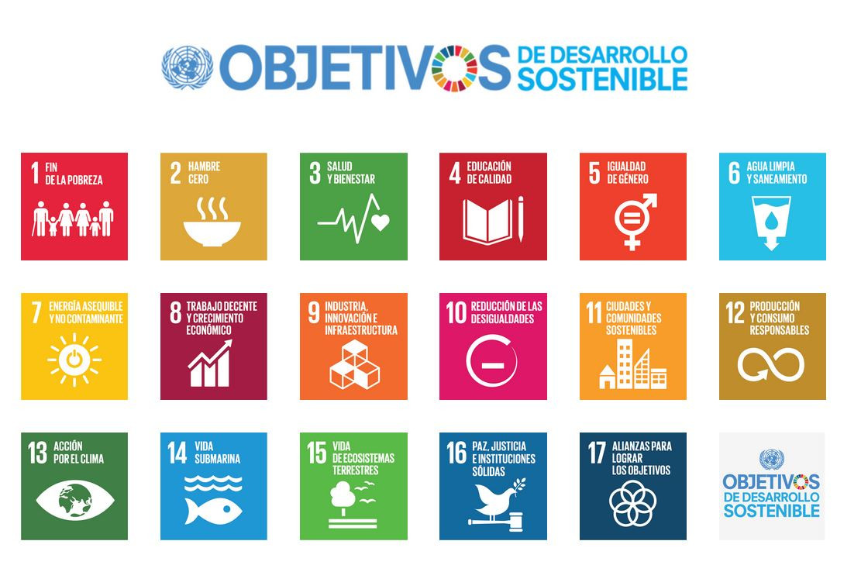
2015-2030

Slide 38
CORRUPCIÓN….
Sustantivo y adjetivo
Torcido
Descompuesto
Beneficio propio o de pocos

Slide 39

Acuerdos
Personas
Planeta
Prosperidad
Paz
A 4P

Slide 40
¿Qué Comemos?
¿Cómo nos cuidamos?
¿Dónde vivimos?
¿Cómo nos desplazamos?
¿Qué compramos?
¿Qué hacemos en el tiempo libre?

Slide 41
ODS
Actores
Acuerdos
Territorio
Acciones
Propósitos

Slide 42
ODS
Personas
Inter -Distinto
Entorno-Ambiente
Mejoramiento-Crecimiento
Felicidad
Colectiva

Slide 43
Cuerpo
Hogar - Habitación
Barrio
Ciudad - Urbe
Patria
Región.
Mundo - Orbe
Espacio Constitutivo:
Lugar en el mundo, posición personal
Posición social status - roles
Territorio
Entorno: Lo que me rodea. Ambientes naturales - construídos
Territorio como límite-frontera: Intimidad-Sociabilidad

Slide 44
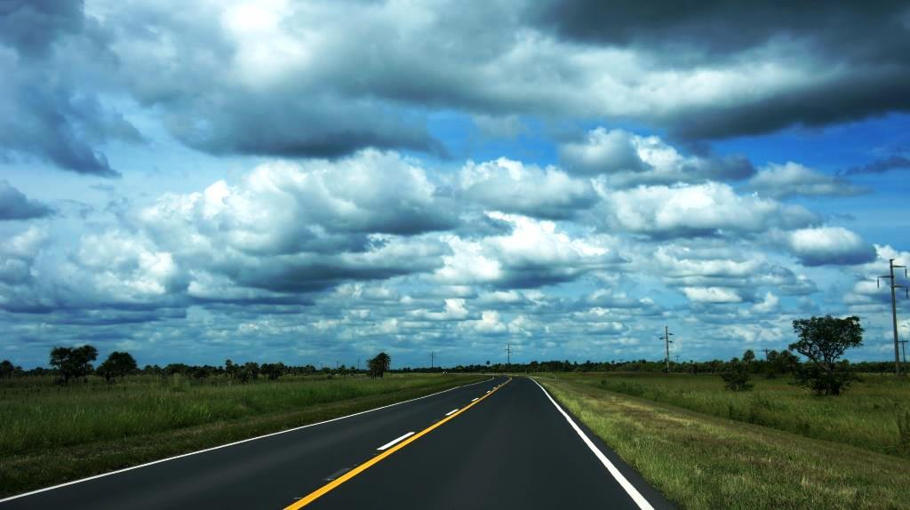

Slide 45






Aliados

